Slide 1
Atelier n°48
« Destructions, regards croisés»
14 participants
24 juin 2025
Distanciel – Bouygues Construction, RATP, Bouygues Télécom et Sophie Bruneton
Notes:
24/06/2025
Jean-Mathieu Bonnefous Orano / Bernard Ouillon RTE
1

Slide 2
Sommaire
Rappel des principes et agenda - 10 min
Collecte des attentes - 10 min
Destructions - 2h
Synthèse et Conclusion - 10 min

Slide 3
Ateliers
Rappel des objectifs
Mettre en place un lieu de rencontre pour entretenir une dynamique au sein du CR2PA
Disposer d’un lieu de partage, de mise en commun, de recherche et de transmission de savoir
Réaliser le lien entre le référentiel existant ou en devenir du CR2PA et les attentes des membres
Organisation des ateliers
Rencontres régulières
Ateliers ouverts à tous les adhérents
Participants pouvant être différents d’un atelier à l’autre
Groupe de 12 à 15 personnes plus adapté afin de permettre des échanges de fond
Une démarche de confidentialité :
Participants libres d'utiliser les informations collectées à cette occasion, mais ils ne doivent révéler ni l'identité, ni l'affiliation des personnes à l'origine de ces informations
de même qu'ils ne doivent pas révéler l'identité des autres participants
Des ordres du jour organisés par thème
Lors de chaque atelier travail par groupe de trois personnes pendant 30 mn suivi d’une restitution

Slide 4
Participants

Slide 5
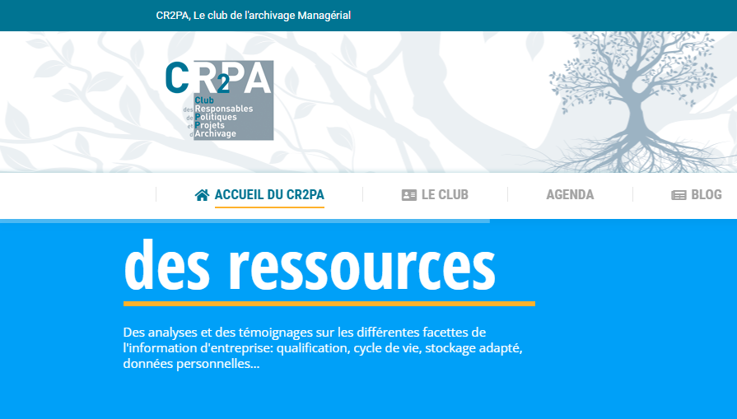


Agenda et ressources
27 juin 2025 : Wébinaire Jean-Mathieu Bonnefous et Sylvie AFNOR
Septembre ou octobre 2025 : Atelier sur l’international
    Veille sur Linkedin / X & lettre de veille dans l’espace adhérents

Slide 6
Programme des ateliers
Un atelier à venir sur « l’international ».

Slide 7
Collecte des attentes
 | CGF : RETEX sur la rédaction d’un cahier des charges pour une mission de conseil en archivistique/KM

Slide 8




REX – 4 contributions
Florentin Dez
Lucie Merckens
François Delion
Sophie Bruneton

Slide 9
Destructions : regards croisés.
Nous avons choisi d’explorer cette thématique en 4 grandes parties :
Périmètre
Process / Gouvernance / Acteurs
Outillage
ROI

Slide 10






Périmètre :
Electroniques / physiques
Internes / externalisées
Quelle est la solution d’archivage en place ?
Utilisation d’un prestataire de destruction?
Publiques / Privées

Slide 11





Process / Gouvernance / Acteurs
Cadre normatif et contrainte sur la destruction sécurisée (DP, données de santé, secrets industriels)
Traçabilité du process / formalisation du bordereau
Gouvernance : qui est le chef d’orchestre?
Circuit de validation
Traçabilité / formalisation du bordereau
Cadre normatif ?
Une campagne, deux campagnes, une campagne de temps en temps.
La périodicité en question

Slide 12
Process / Gouvernance / Acteurs : exemple de process
Destruction
Mise à jour des dossiers destructibles
Destruction physique des boites / électroniques des dossiers.
Recherche documents destructibles
Création bordereaux
Choix resp. métier
Prolongation
Mise à jour de la durée dans SAE
Le service RM effectue périodiquement des recherches de documents destructibles dans ReMind. Il créé des bordereaux qu’il envoie aux responsables des métiers concernés (exemple: Directeur SAV A pour les archives destructibles des chantiers A). Ces derniers valident leurs choix entre destruction et prolongation des dossiers puis les archivistes réalisent les mises à jour dans le SAE ainsi que la destruction physique des boites.

Slide 13
Outillage
Détruire dans un SAE ?
Destruction automatisée ?

Slide 14

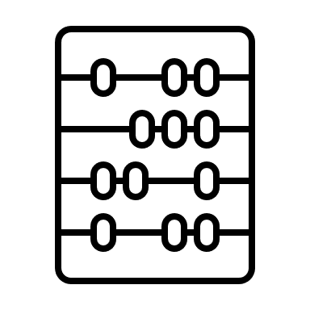
La question du retour sur investissement
?
Mais peut on viser plus qu’un ROI purement financier avec une opération de destruction ?
Espaces de stockage
Réduction du bruit documentaire dans le SAE

Slide 15
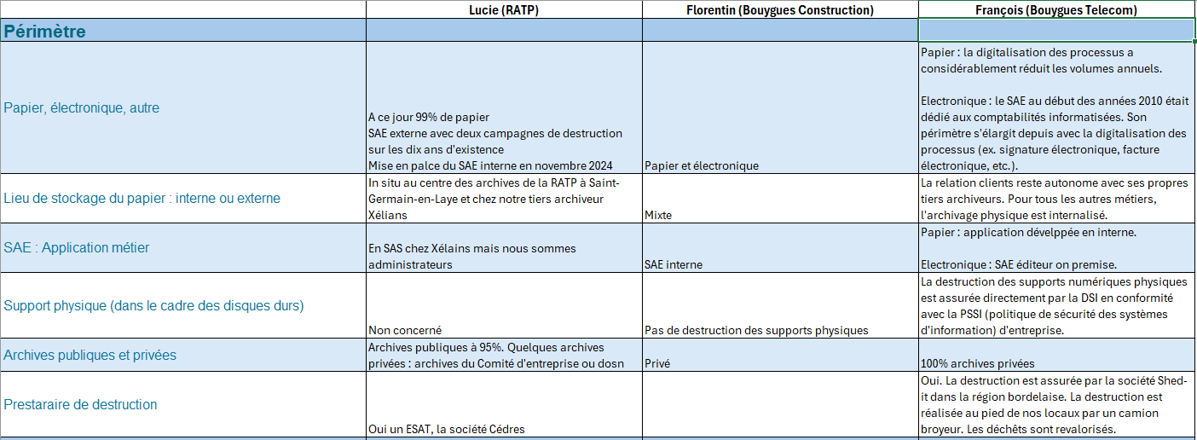
Synthèse des intervenants

Slide 16
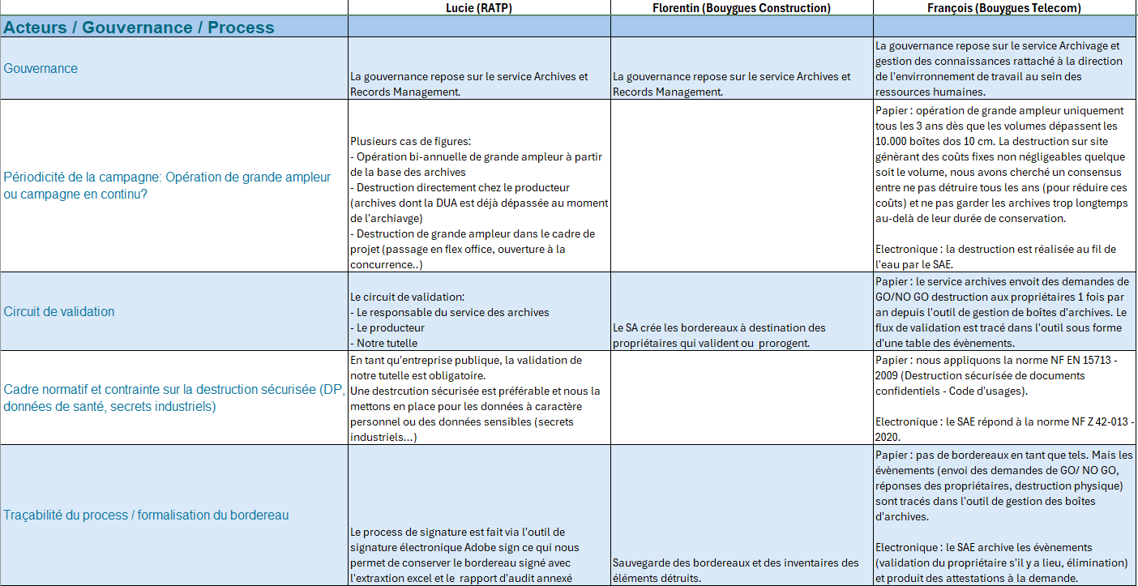
Synthèse des intervenants

Slide 17
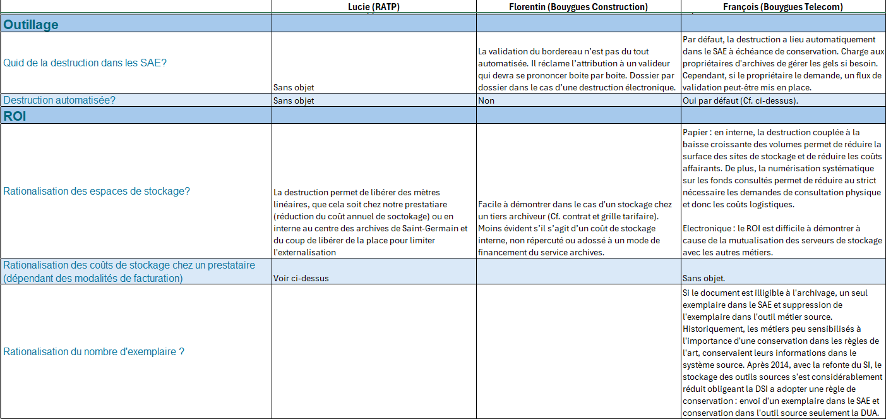
Synthèse des intervenants

